Slide 1

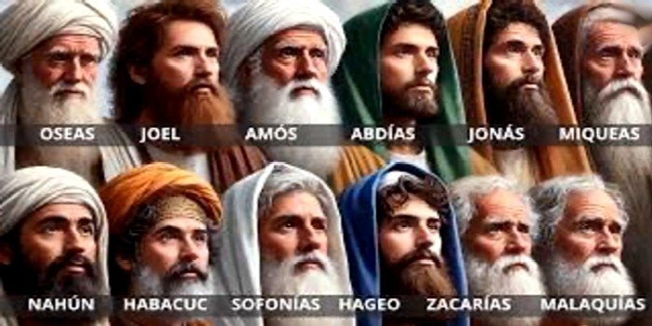
ESCUELA DOMINICAL IBPA
Los Doce
Profetas Menores
Clase 5:
Abdías …
y Jonás

Slide 2
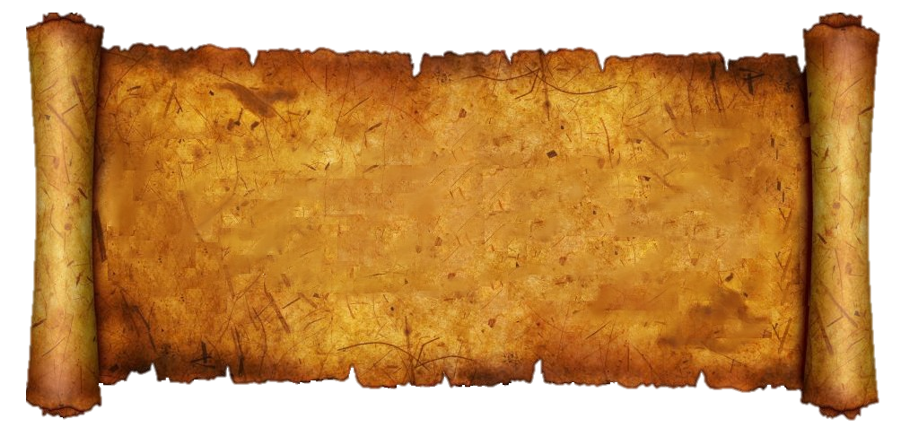
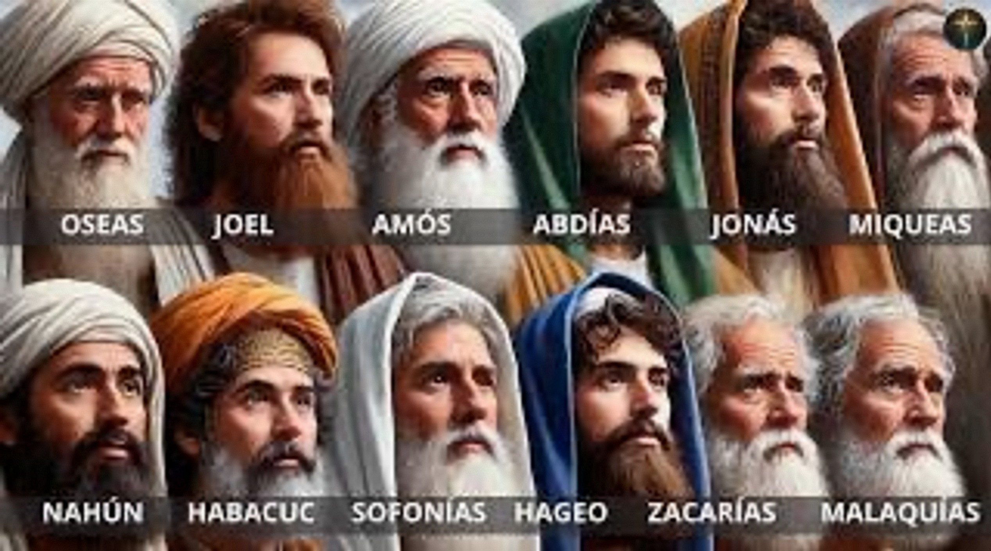
Comenzando con:
ABDÍAS

Slide 3
  Pero primero…
Esta parte de la Biblia, y de hecho gran parte del Antiguo Testamento en general, es muy confusa.
Con tantos nombres extraños, lugares extraños, eventos extraños, reyes y reinos unidos y divididos, y los libros saltando constantemente entre tiempos y entre lugares, a menudo es difícil entender el contexto y las relaciones entre todos estos elementos.
Así que, hace muchos años, creé un gráfico curioso precisamente para ayudarme con eso: es en una línea de tiempo, que muestra la relación entre los dos reinos de Israel, sus reyes, y los profetas que Dios envió para llamar al pueblo de vuelta a Él, … como también para anunciar su castigo sobre quienes lo desobedecen.
Entonces…

Slide 4
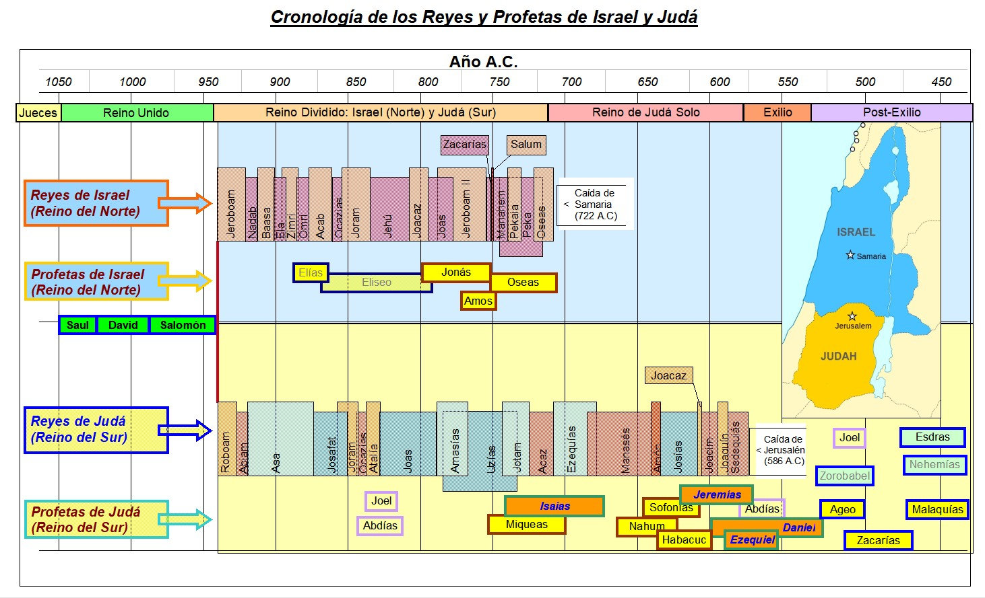
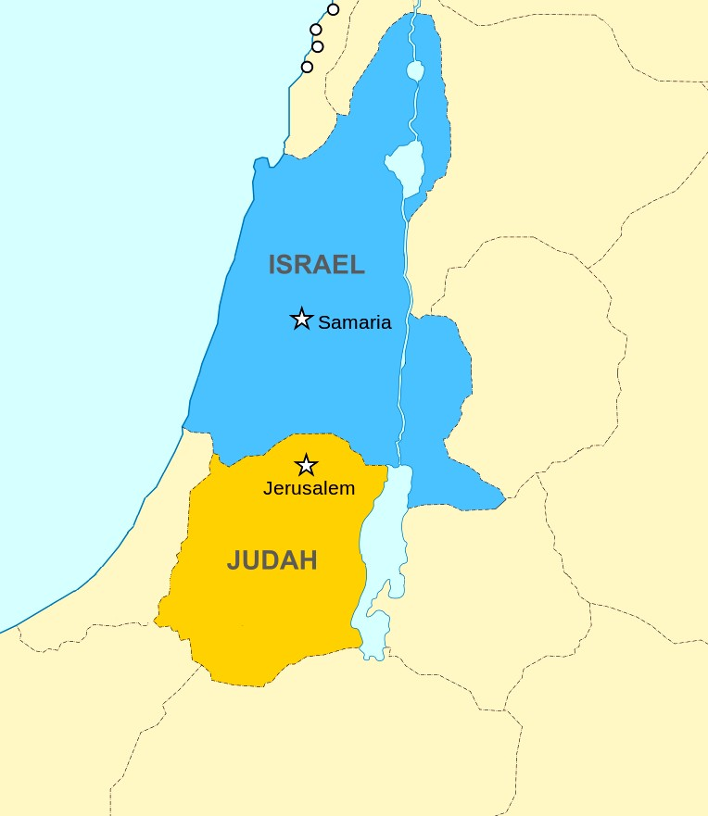

Slide 5

i-ccc.cl/Menores
“DIAGRAMA-DE-REYES-Y-PROFETAS”
Disponible en la página web

Slide 6
¿De dónde sacamos todo esto?
¿De dónde sacamos todo esto? ¡Directamente de la Biblia!
Por ejemplo, en el caso de Amos, a quien vimos la semana pasada, él mismo nos dice dónde se encuentra en esta línea de tiempo:
i-ccc.cl/Menores

Slide 7
Entonces: Amos era profeta a Israel (reino del Norte), y sabemos exactamente cuándo profetizó, según los reyes de cada reino…
i-ccc.cl/Menores
Amos 1:1 Estas son las palabras de Amós, uno de los pastores de Tecoa.
Es la visión que recibió acerca de Israel dos años antes del terremoto, cuando Uzías era rey de Judá y Jeroboán, hijo de Joás, era rey de Israel.
Amos 1:1 Estas son las palabras de Amós, uno de los pastores de Tecoa.
Es la visión que recibió acerca de Israel dos años antes del terremoto, cuando Uzías era rey de Judá y Jeroboán, hijo de Joás, era rey de Israel.
Amos 1:1 Estas son las palabras de Amós, uno de los pastores de Tecoa.
Es la visión que recibió acerca de Israel dos años antes del terremoto, cuando Uzías era rey de Judá y Jeroboán, hijo de Joás, era rey de Israel.
Amos 1:1 Estas son las palabras de Amós, uno de los pastores de Tecoa.
Es la visión que recibió acerca de Israel dos años antes del terremoto, cuando Uzías era rey de Judá y Jeroboán, hijo de Joás, era rey de Israel.

Slide 8
En general, los mensajes de todos estos profetas son similares:
Dios llama a su pueblo a regresar a él, y anuncia castigos para los que no le obedecen.
i-ccc.cl/Menores
Este diagrama es muy útil para ver los contextos, y entender mejor las relaciones entre reinos, reyes, profetas, y tiempos.

Slide 9
Ej. Se ve claramente el contraste entre los dos reinos.
En el norte hay un total de 19 reyes, sobre un período de apenas 200 años.
i-ccc.cl/Menores
Pero en Judá, con casi el mismo numero de reyes (20), el reinado dura unos 340 años.

Slide 10
Los reyes del norte eran todos malos, y todos duraron muy poco en el trono. El estado de Israel fue de mal en peor.
i-ccc.cl/Menores
Pero en Judá, los reyes son buenos en general, razonablemente obedientes a Dios, y sus reinos son más largos y mas prósperos.

Slide 11
El promedio del reino de cada rey:
En el norte: +/-9 años,
i-ccc.cl/Menores
Y en el sur: casi 17 años

Slide 12
Si crees que este gráfico podría serte útil, no dudes en descargarlo y compartirlo con quien quieras. ¡Es gratis!
i-ccc.cl/Menores
Y ahora podemos pasar al plato principal de hoy...

Slide 13
Abdías
ABDÍAS

Slide 14
Abdías
Autor:
Fecha Escrita:
Dos posibilidades:
a) Posterior a 841 AC (traición, reina, asiria)
b) Posterior a 586 AC _________________
(caída de Jerusalén)
Contexto Histórico:
En caso de fecha:
841 AC): Durante el reino dividido (contemporáneo de Eliseo)
586 AC): Justo después de la caída de Jerusalén (Jeremías)
Contexto Geográfico:
Judá (y Edom).
Versículo Clave:
Abdías 15
"Porque cercano está el día de Jehová sobre todas las naciones.
Como tú hiciste, se hará contigo; tu recompensa volverá sobre tu cabeza."

Slide 15
Abdías
Autor:
Fecha Escrita:
Dos posibilidades:
a) Posterior a 841 AC (traición, reina, asiria)
b) Posterior a 586 AC (caída de Jerusalén)
Contexto Histórico:
En caso de fecha:
841 AC): Durante el reino dividido (contemporáneo de Eliseo)
586 AC): Justo después de la caída de Jerusalén (Jeremías)
Contexto Geográfico:
Judá (y Edom).
Versículo Clave:
Abdías 15
Temas Principales:
Advertencia a la nación de Edom, enemigo tradicional de Israel, del juicio pronunciado por Dios en su contra, por atacar y no ayudar a Israel.
Propósito:
Mostrar que Dios juzga y castiga a los que maltratan a su pueblo.

Slide 16
Abdías es el libro más breve del antiguo testamento… e incluso: ¡no tiene capítulos! Por lo tanto, las referencias a versículos en Abdías se refieren a solamente el versículo en sí, sin mencionar ningún capítulo. Tiene apenas 21 versículos.
El nombre “Abdías” significa “siervo del Señor” o quizás “el que alaba al Señor”, pero no sabemos nada más de este hombre: El libro no menciona ni su padre, ni hijos, ni hermanos, y el nombre fue común entre los Israelitas.
Existen otras once personas en la Biblia con este nombre, pero no hay pistas para indicar si una de ellas corresponde al autor de este libro.

Slide 17
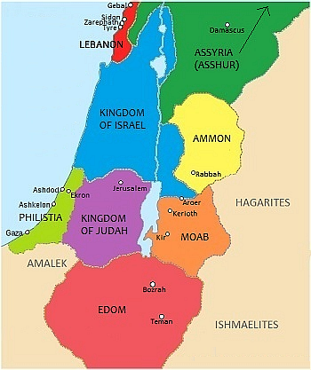
Abdías es el libro más breve del antiguo testamento… e incluso: ¡no tiene capítulos! Por lo tanto, las referencias a versículos en Abdías se refieren a solamente el versículo en sí, sin mencionar ningún capítulo.
El libro de Abdías es una profecía contra la nación de Edom, vecino de Israel, y contra los edomitas.
Edom

Slide 18
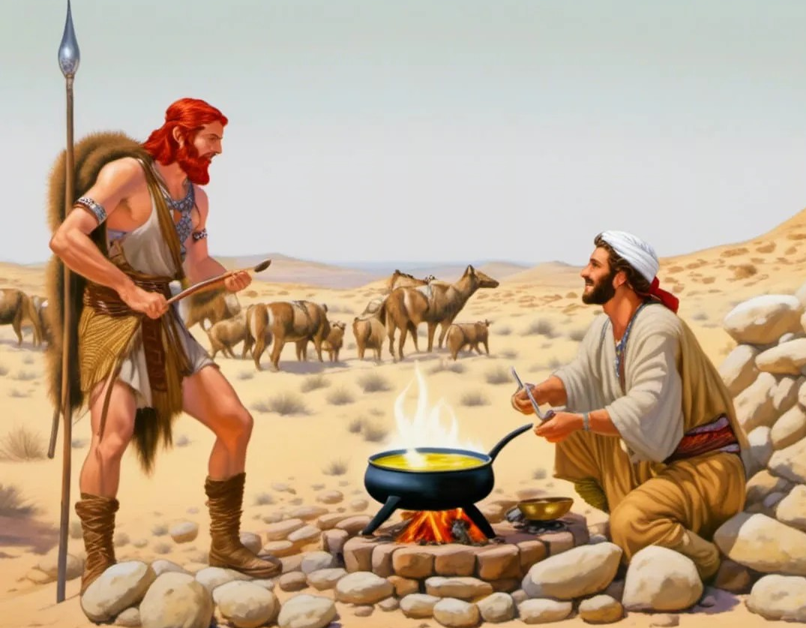
¿Quién es “Edom“? … Y ¿quiénes son los "edomitas"?
¿Y por qué Dios quiere castigarlos?
Génesis 25:29-30 (NVI)
Un día, cuando Jacob estaba preparando un guiso, Esaú llegó agotado del campo y le dijo:
“Dame de comer de ese guiso rojizo, porque estoy muy cansado." (Por eso a Esaú se le llamó Edom.)
guiso
rojizo
Por eso a Esaú se le llamó Edom
Y … ¿ qué tiene que ver?
En hebreo, la palabra para el color “rojo” es “adom”, que también se puede pronunciar "edom".
A Esaú le llamaban "el rojo" ¡porque le gustaba el guiso rojo!
Edom

Slide 19
¿Quién es “Edom“? … Y ¿quiénes son los "edomitas"?
¿Y por qué Dios quiere castigarlos?
Génesis 25:29-30 (NVI)
Un día, cuando Jacob estaba preparando un guiso, Esaú llegó agotado del campo y le dijo:
“Dame de comer de ese guiso rojizo, porque estoy muy cansado." (Por eso a Esaú se le llamó Edom.)
guiso
rojizo
Por eso a Esaú se le llamó Edom
Entonces “Edom”, “rojizo”, es el apodo de Esaú, el hermano de Jacob.
Y 8 versículos antes de esta escena del guiso rojo, hay más detalles de estos hermanos (que en realidad son mellizos), … y también más razones para justificar el apodo “Edom”…
Edom

Slide 20
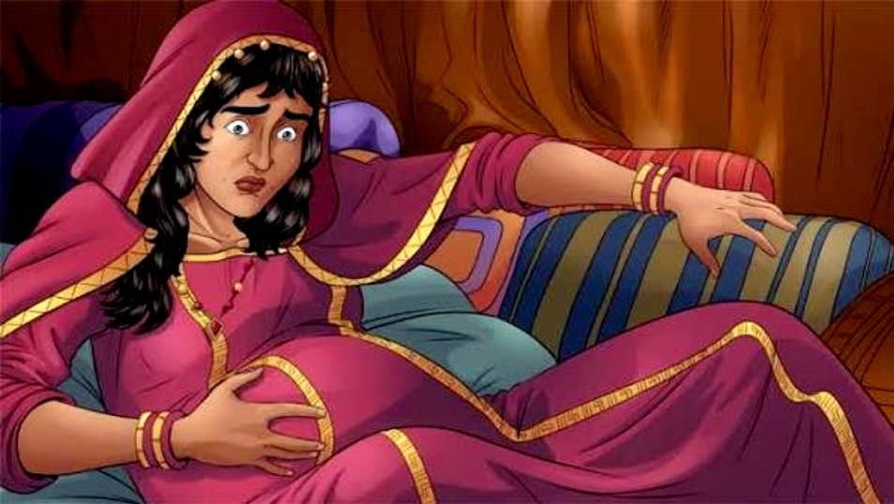
¿Quién es “Edom“? … Y ¿quiénes son los "edomitas"?
¿Y por qué Dios quiere castigarlos?
Génesis 25:21-26 (NVI)
Isaac oró al Señor en favor de su esposa, porque era estéril. El Señor oyó su oración y ella quedó embarazada.
Génesis 25:29-30 (NVI)
Un día, cuando Jacob estaba preparando un guiso, Esaú llegó agotado del campo y le dijo:
“Dame de comer de ese guiso rojizo, porque estoy muy cansado." (Por eso a Esaú se le llamó Edom.)
Pero como los niños luchaban dentro de su vientre, ella se preguntó: "Si esto va a seguir así, ¿por qué me pasa esto a mí?".
rojizo
guiso
Por eso a Esaú se le llamó Edom
Entonces “Edom”, “rojizo”, es el apodo de Esaú, el hermano de Jacob.
Y 8 versículos antes de esta escena del guiso rojo, hay más detalles de estos hermanos (que en realidad son mellizos), … y también más razones para justificar el apodo “Edom”…
Entonces fue a consultar al Señor y el Señor le contestó:
"Dos naciones hay en tu seno; dos pueblos se dividen desde tus entrañas. Uno será más fuerte que el otro, y el mayor servirá al menor".
Edom

Slide 21
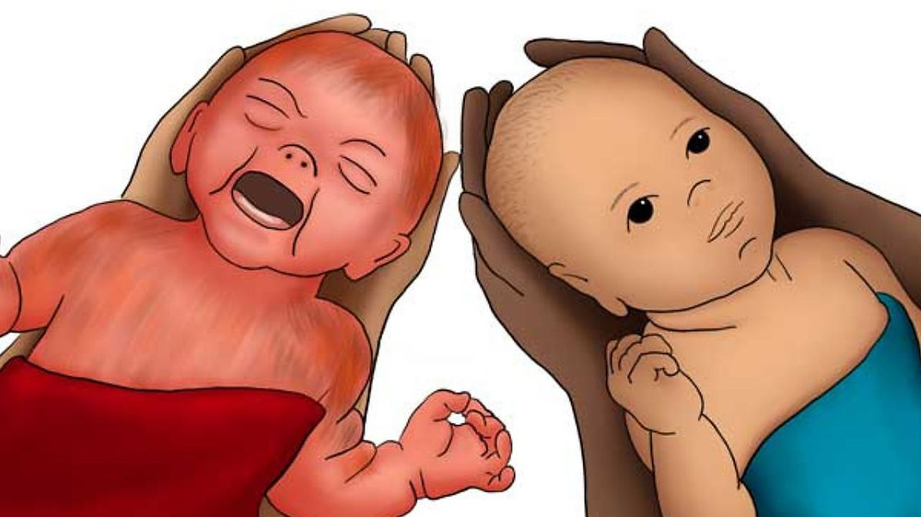
¿Quién era “Edom“? … Y ¿quiénes son los "edomitas"?
Génesis 25:21-26 (NVI)
Cuando le llegó el momento de dar a luz, resultó que en su seno había mellizos. El primero en nacer era pelirrojo y tenía todo el cuerpo cubierto de vello.
A este lo llamaron Esaú.
Génesis 25:29-30 (NVI)
Un día, cuando Jacob estaba preparando un guiso, Esaú llegó agotado del campo y le dijo:
“Dame de comer de ese guiso rojizo, porque estoy muy cansado." (Por eso a Esaú se le llamó Edom.)
guiso
rojizo
Por eso a Esaú se le llamó Edom
Esau significa "peludo" o "áspero" en hebreo.

Slide 22
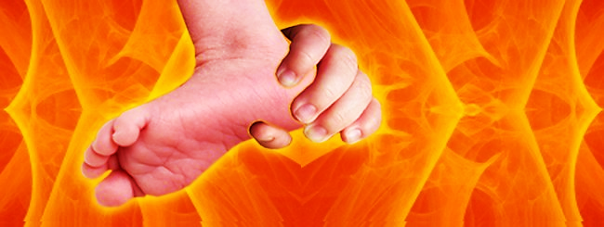
¿Quién era “Edom“? … Y ¿quiénes son los "edomitas"?
Génesis 25:21-26 (NVI)
Cuando le llegó el momento de dar a luz, resultó que en su seno había mellizos. El primero en nacer era pelirrojo y tenía todo el cuerpo cubierto de vello.
A este lo llamaron Esaú.
Génesis 25:29-30 (NVI)
Un día, cuando Jacob estaba preparando un guiso, Esaú llegó agotado del campo y le dijo:
“Dame de comer de ese guiso rojizo, porque estoy muy cansado." (Por eso a Esaú se le llamó Edom.)
guiso
rojizo
Luego nació su hermano, agarrado con una mano del talón de Esaú.
A este lo llamaron Jacob.
Luego nació su hermano, agarrado con una mano del talón de Esaú.
Por eso a Esaú se le llamó Edom
Jacob = "El que agarra el talón", "Suplantador", "El que sigue".

Slide 23
Luchas en el vientre de Rebecca. Uno nace agarrado del talón del otro. Una profecía de que estos dos bebés son en realidad dos naciones, que se dividirán, y una servirá a la otra...
Años después, el “rojizo” Esaú vende su primogenitura a “el que agarra el talón”, Jacob, por un plato de guiso rojizo…

Slide 24
Luchas en el vientre de Rebecca. Uno nace agarrado del talón del otro. Una profecía de que estos dos bebés son en realidad dos naciones, que se dividirán, y una servirá a la otra...
Y el “suplantador” Jacob roba la bendición final sobre Esaú (“el peludo áspero”), de su padre ciego y moribundo …
Claramente, esto no pinta para bien.

Slide 25
En Génesis capítulos 25 a 36 hay varias historias de estos dos hermanos, pero la profecía de “dos naciones … se dividen” comienza a cumplirse en serio, en el libro de Números, uno 560 años después.
Este evento ocurre después del éxodo, cuando los israelitas (descendientes de Jacob) ya han salido de Egipto, y están marchando por el desierto, camino a la tierra prometida.
En el camino, llegan a la frontera de Edom, país de los edomitas, descendientes del “rojizo” Esaú…

Slide 26
Números 20:14-21 (NVI)
Desde Cades, Moisés envió emisarios al rey de Edom, con este mensaje: "Así dice tu hermano Israel:
Tú conoces bien todas las dificultades que hemos encontrado. Sabes que nuestros antepasados fueron a Egipto, donde durante muchos años vivimos, y que los egipcios nos maltrataron a nosotros y a nuestros antepasados. También sabes que clamamos al Señor, y que él escuchó nuestra súplica y nos envió a un ángel que nos sacó de Egipto.
Ya estamos en Cades, población que está en las inmediaciones de tu territorio. Solo te pedimos que nos dejes cruzar por tus dominios. Te prometo que no entraremos en ningún campo ni viña; tampoco beberemos agua de ningún pozo. Nos limitaremos a pasar por el camino real, sin apartarnos de él para nada, hasta que salgamos de tu territorio".

Slide 27
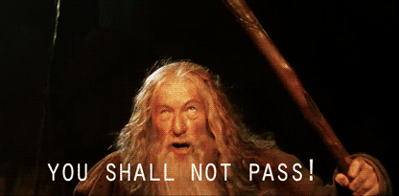
Números 20:14-21 (NVI)
Pero el rey de Edom mandó a decir: "No crucen por mis dominios; de lo contrario, saldré con mi ejército y los atacaré".
Los israelitas insistieron: "Solo pasaremos por el camino principal y, si nosotros o nuestro ganado llegamos a beber agua de tus pozos, te lo pagaremos. Lo único que pedimos es que nos permitas pasar por él".
Pero el rey fue tajante en su respuesta:
"¡Por aquí no pasarán!".
Y salió contra ellos con un poderoso ejército, resuelto a no dejarlos cruzar por su territorio.
Así que los israelitas se vieron obligados a ir por otro camino.

Slide 28
Claramente, la profecía sobre “dos pueblos que se dividen” se ha cumplido.
Pero… ¡esto no se parece en nada a “el mayor servirá al menor”!
Esaú (Edom) nació primero, por lo que es mayor que Jacob (Israel), pero aquí es evidente que Edom (el mayor), es el mas fuerte, sometiendo a su hermano menor, Israel.
Parece que esa profecía no se ha cumplido, ni siquiera en estos casi 600 años después.

Slide 29
No está claro cuán grande era el territorio de Edom en ese momento, pero sí está claro que obstruía la ruta directa de Egipto a Canaán.
Por lo tanto, los israelitas tuvieron que tomar un desvío muy largo, gracias a esta actitud amorosa de su querido hermano "rojizo".
Edom
Posteriormente, en varias oportunidades Edom ayudó a otras naciones a atacar a Israel (ej. 2 Crónicas 28:17, 2 Reyes 8:20-22), y en otras ocasiones no hizo nada para defenderla.

Slide 30
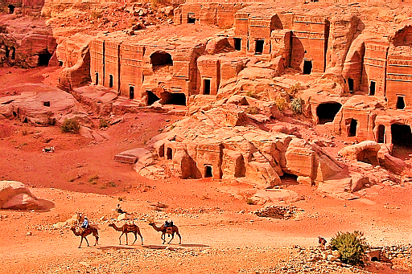
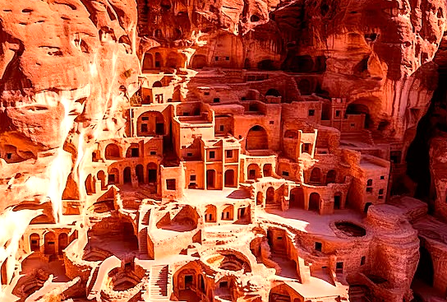
Ahora, siglos después, Dios está a punto de castigar a Edom, y todo el libro de Abdías es una advertencia a la nación de Edom que su tiempo ha llegado…
Petra – Capital de Edom
Abdías 1-4 (NVI)
Visión de Abdías. Esto es lo que dice el Señor y Dios acerca de Edom. Hemos oído un mensaje de parte del Señor. Un heraldo ha sido enviado a las naciones, diciendo:
"¡Vamos, marchemos a la guerra contra ella!.
Te haré pequeño entre las naciones, totalmente menospreciado. La soberbia de tu corazón te ha engañado.
Como habitas en las hendiduras de las rocas, en la altura de tu morada te engañas a ti mismo, diciendo: ‘¿Quién podrá arrojarme a tierra?’
Como habitas en las hendiduras de las rocas, en la altura de tu morada te engañas a ti mismo, diciendo: ‘¿Quién podrá arrojarme a tierra?’
Aunque vueles a lo alto como águila, y tu nido esté puesto en las estrellas, desde allí te haré caer", afirma el Señor.

Slide 31
Dios deja muy claro que Edom no puede esconderse: su castigo llegará, hagan lo que hagan. Han tenido siglos para enmendar sus lazos con Israel, pero han tomado el camino opuesto.
Abdías 1-4 (NVI)
Visión de Abdías. Esto es lo que dice el Señor y Dios acerca de Edom. Hemos oído un mensaje de parte del Señor. Un heraldo ha sido enviado a las naciones, diciendo:
"¡Vamos, marchemos a la guerra contra ella!.
Te haré pequeño entre las naciones, totalmente menospreciado. La soberbia de tu corazón te ha engañado.
Como habitas en las hendiduras de las rocas, en la altura de tu morada te engañas a ti mismo, diciendo: ‘¿Quién podrá arrojarme a tierra?’
Aunque vueles a lo alto como águila, y tu nido esté puesto en las estrellas, desde allí te haré caer", afirma el Señor.

Slide 32
La profecía de Abdías termina con palabras de aliento para el hermano de Edom, Jacob (Israel):
Abdías 17-18 (NVI)
Pero en el monte Sión habrá liberación y será sagrado. El pueblo de Jacob recuperará sus posesiones.
Los descendientes de Jacob serán fuego y los de José, llama;
Pero la casa real de Esaú será paja: le pondrán fuego y la consumirán de tal forma que no quedará sobreviviente entre los descendientes de Esaú".
El Señor lo ha dicho.

Slide 33
La profecía de Abdías termina con palabras de aliento para el hermano de Edom, Jacob (Israel):
Abdías 17-18 (NVI)
Pero en el monte Sión habrá liberación y será sagrado. El pueblo de Jacob recuperará sus posesiones. Los descendientes de Jacob serán fuego y los de José, llama;
Pero la casa real de Esaú será paja: le pondrán fuego y la consumirán de tal forma que no quedará sobreviviente entre los descendientes de Esaú".
El Señor lo ha dicho.
¡Eso suena a la destrucción completa y total de Edom!
"No quedará sobreviviente”

Slide 34
Y no es solo Abdías quien lo dice:
Hay profecías similares de la destrucción total de Edom en Isaías 34:1-11, Jeremías 49:7-22, Ezequiel 25:12-14 (también en los capítulos 35 y 36), Joel 3, Amós 1, y Malaquías 1, entre otros.
Pero la casa real de Esaú será paja: le pondrán fuego y la consumirán de tal forma que no quedará sobreviviente entre los descendientes de Esaú".
¡Eso suena a la destrucción completa y total de Edom!
"No quedará sobreviviente”

Slide 35
¿Se cumpleron alguna vez esas profecías?
¿Los edomitas alguna vez desaparecieron por completo?
En la Biblia:
No.
La Biblia nunca menciona que fueron completamente destruidos ni Edom, no los edomitas.
Pero la casa real de Esaú será paja: le pondrán fuego y la consumirán de tal forma que no quedará sobreviviente entre los descendientes de Esaú".
¡Eso suena a la destrucción completa y total de Edom!
"No quedará sobreviviente”

Slide 36
En el estudio de 2 Samuel, vimos que eventualmente la profecía de que "y el mayor servirá al menor" (Gen 15:26) efectivamente se cumplió con David, en:
2 Samuel 8:13-14 (NVI)
La fama de David creció aún más cuando regresó victorioso del valle de la Sal, donde aniquiló a dieciocho mil edomitas.
También puso guarniciones en Edom; las estableció por todo el país, de modo que los edomitas pasaron a ser vasallos tributarios de David.
En todas sus campañas el Señor le daba la victoria.
Pero eso fue subyugación, no destrucción total..

Slide 37
Sin embargo, según registros históricos externos a la Biblia, sabemos que Nabucodonosor destruyó gran parte de Edom casi al mismo tiempo que destruyó Jerusalén, y en el siglo 5 a.C., los nabateos expulsaron a los edomitas restantes de Edom y su ciudad principal, Petra.
O sea: “las hendiduras de las rocas, en la altura de tu morada”.
Los sobrevivientes se trasladaron al oeste, a un lugar que llamaron “Idumea”, el nombre griego de Edom.
Y sabemos que todavía existían en tiempos de Jesús, porque...
Marcos 3:7-8 (NVI)
Jesús se retiró al lago con sus discípulos, y mucha gente de Galilea y Judea lo siguió. Cuando se enteraron de todo lo que hacía, acudieron también a él muchos de Jerusalén, de Idumea, del otro lado del Jordán, y de las regiones de Tiro y Sidón.
Idumea

Slide 38
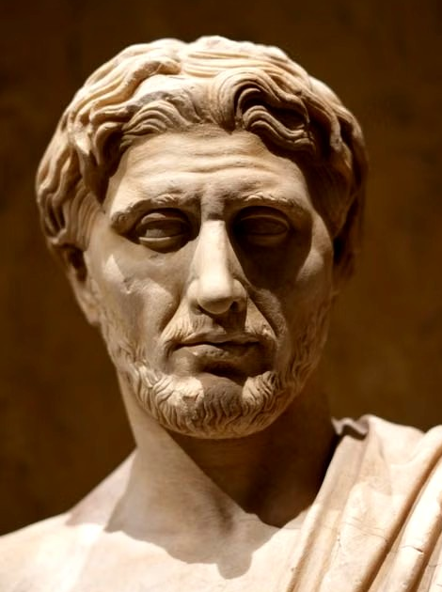
Pero quizás el edomita más interesante del Nuevo Testamento es...
¡El rey Herodes el Grande!
El tipo dulce, amable, y simpático que se reunió con los tres Reyes Magos…
… y luego ordenó la muerte de todos los bebés en Belén, en un intento por matar al recién nacido Jesús. (Mateo 2)
Herodes fue nativo de Idumea.
Parece que, en todos esos siglos, los edomitas/idumeos no habían cambiado en absoluto.

Slide 39
Con razón en el último libro del Antiguo Testamento, Dios mismo dice:
Malaquías 1:2-3 (LBLA)
“Yo os he amado”, dice el Señor.
Pero vosotros decís: “¿En qué nos has amado?”
“¿No era Esaú hermano de Jacob?” declara el Señor.
“Sin embargo, yo amé a Jacob, y aborrecí a Esaú, e hice de sus montes desolación, y di su heredad a los chacales del desierto.”
Finalmente, esta profecía, junto con la de Abdías y las de todos los demás profetas, se cumple por completo en el año 70 d.C.
Tras la destrucción de Jerusalén y el templo, los edomitas desaparecen de la historia por completo, sin dejar rastro.

Slide 40
Lecciones aprendidas de Abdías:
No es buena idea atacar al pueblo de Dios.
Dios tiene el control, y su justicia siempre prevalecerá.
Las profecías de Dios siempre se cumplen.
Cuidado con el orgullo y la arrogancia (“en la altura de tu morada… te engañas a ti mismo”)
No creas que estás seguro por tu posición.
No te puedes esconder de Dios, ni escaparte del castigo.
Hay otra persona en la Biblia que aprendió esta última lección...

Slide 41
Jonás
Jonás

Slide 42
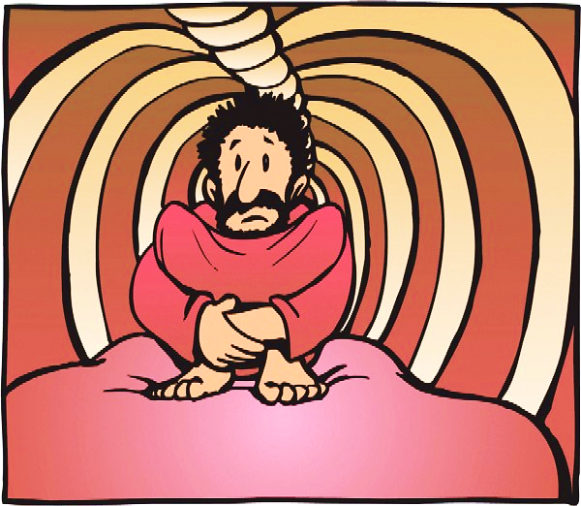
Probablemente Jonás
Autor:
Fecha Escrita:
Desconocida . . .
… Pero probablemente aprox. 750 AC
Contexto Histórico:
Poco antes de la caída de Israel (norte) [722]
El ministerio de Jonás fue aproximadamente entre 790–750 AC (2 Reyes 14:23-25).
Contexto Geográfico:
Israel (norte) y Nínive (Asiria)
Y también : el “interior de un pez grande”...
Versículo Clave:
Jonás 4:11
“Y de Nínive, una gran ciudad donde hay más de ciento veinte mil personas que no distinguen su derecha de su izquierda y tanto ganado, ¿no habría yo de compadecerme?”

Slide 43
Probablemente Jonás
Autor:
Fecha Escrita:
Desconocida . . .
… Pero probablemente aprox. 750 AC
Contexto Histórico:
Poco antes de la caída de Israel (norte) [722]
El ministerio de Jonás fue aproximadamente entre 790–750 AC (2 Reyes 14:23-25).
Contexto Geográfico:
Israel (norte) y Nínive (Asiria)
Y también : el “interior de un pez grande”...
Versículo Clave:
Jonás 4:11
Temas Principales:
Obediencia a Dios, arrepentimiento, salvación.
Mostrar que la gracia de Dios, el perdón, y la salvación, son para todos los pueblos.
Propósito:

Slide 44
Este libro es muy diferente a los demás libros proféticos, porque...
¡hay un solo versículo de profecía como tal (3:4)!
Todo el resto del libro es la narración de lo que le pasó a Jonás.
En otras palabras, el libro de Jonás cuenta la historia del profeta, y no tanto de la profecía.
Jonás era de Israel (reino del norte) …
y contemporáneo de Amós, Oseas, y Eliseo. Posiblemente los conoció personalmente (aunque la Biblia no dice nada al respecto).
También es contemporáneo con Isaías y Miqueas en Judá (reino del sur).

Slide 45

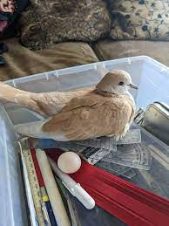
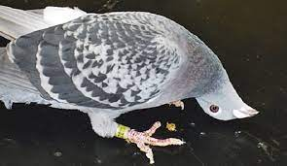
pero no tanto en el sentido que nosotros entendemos el carácter de una paloma, sino en el sentido de Oseas 7:11.
El nombre “Jonás” significa “paloma”,
“Efraín es como una paloma: torpe y sin entendimiento, ...”
Definitivamente, hay algo de eso en el profeta Jonás!

Slide 46
El libro comienza con instrucciones claras de Dios a Jonás, pero la reacción de Jonás es curiosa:
Jonás 1:1-3 (NVI)
La palabra del Señor vino a Jonás, hijo de Amitay:
"Levántate y ve a la gran ciudad de Nínive y proclama contra ella que su maldad ha llegado hasta mi presencia".
Pero Jonás huyó del Señor y se dirigió a Tarsis.
Bajó a Jope, donde encontró un barco que zarpaba rumbo a Tarsis, pagó su pasaje y se embarcó con los que iban a esa ciudad, huyendo así del Señor.
¿Por que Jonás no obedeció a las instrucciones de Dios?
¿Por qué “huyó del Señor”?
Para entenderlo, hay que conocer algo del contexto histórico, geográfico, y político de la época...

Slide 47
Dios envió a Jonás a la ciudad de Nínive, pero Nínive no era parte de Israel, sino la capital de Asiria. Y Asiria es enemigo absoluto de Israel, desde hace muchos años. Es una nación conocida por su crueldad.
Según Google: “El Imperio Asirio fue, sin duda, la superpotencia militar más brutal del mundo antiguo, utilizando el terror psicológico y la violencia física extrema como herramientas deliberadas de su política estatal. No solo cometían atrocidades, sino que las grababan con orgullo en las paredes de sus palacios para aterrorizar a los diplomáticos extranjeros.”
Solo en los años recientes para Jonás, los asirios habían sometido al rey Acab de Israel en el 853 a.C., al rey Jehú en el 841 a.C., y al rey Joás en el 800 a. C..
Y ahora Dios envía a Jonás a Nínive, la ciudad capital de Asiria.

Slide 48
Al parecer, Jonás no quiso advertir a su enemigo referente a su inminente destrucción anunciado por Dios, y partió en otra dirección!
En el fondo, Jonás quiere que Dios destruya a Nínive!
Curiosamente, distinto a otros profetas, Jonás no teme que él podría fracasar en su misión a Nínive:
¡teme tener éxito!

Slide 49
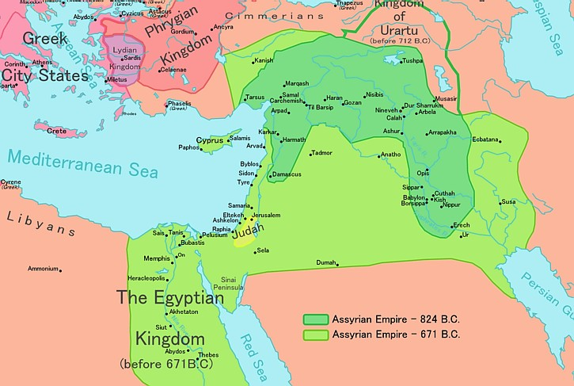
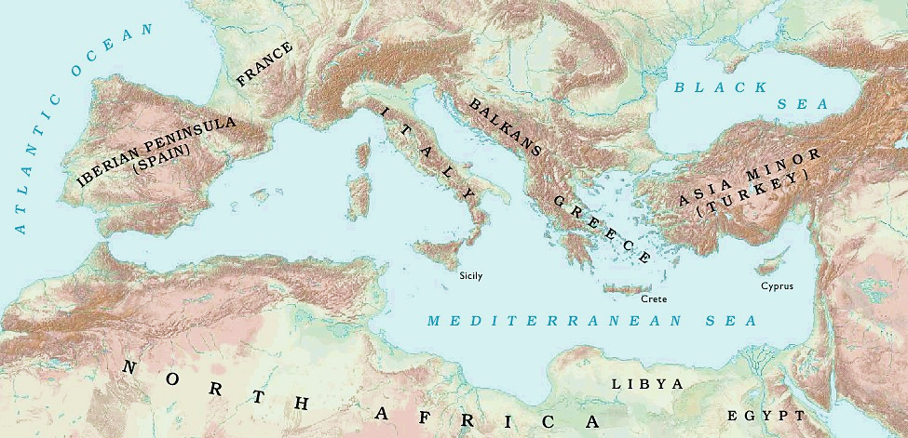
Nínive estaba ubicada al lado del río Tigris, en el centro de Asiria, unos 750 km al nor-oriente del pueblo natal de Jonás (Gat Jefer).
Nínive
Jonás

Slide 50
Nínive estaba ubicada al lado del río Tigris, en el centro de Asiria, unos 750 km al nor-oriente del pueblo natal de Jonás (Gat Jefer).
Nínive
Achicando la escala . . .
Jonás
Nínive
Jonás

Slide 51
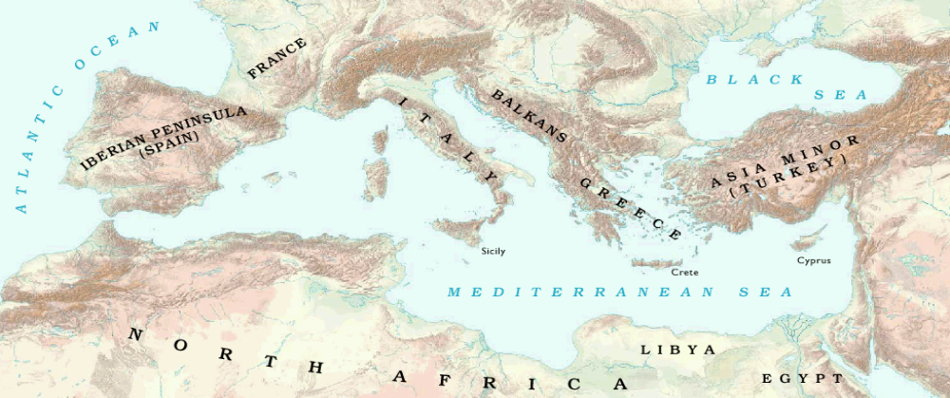
Nínive estaba ubicada al lado del río Tigris, en el centro de Asiria, unos 750 km al nor-oriente del pueblo natal de Jonás (Gat Jefer).
Achicando la escala . . .
Nínive
Jonás

Slide 52
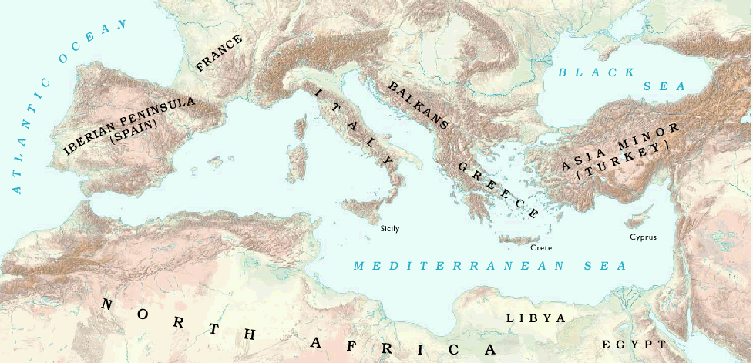
En lugar de obedecer a Dios y viajar hacia el nor-oriente, Jonás partió rumbo a Tarsis...
Corrió en la dirección opuesta, y lo más lejos posible: Casi al fin del mundo conocido.
Aprox. 4.000 km…
Tarsis
Nínive
Jonás

Slide 53
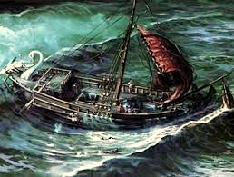
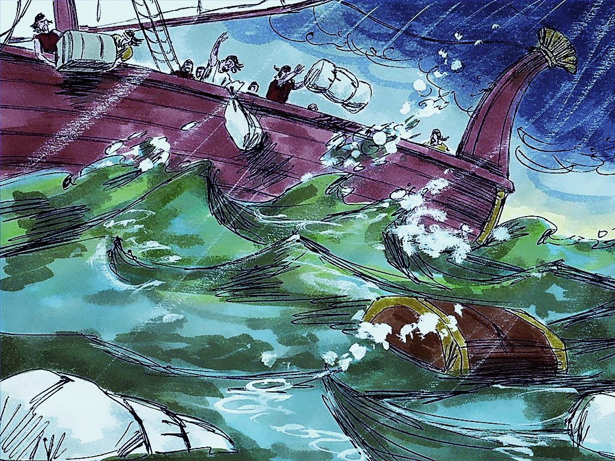
Obviamente, Dios ¡no estaba muy contento con Jonás! Mandó una tormenta para molestar el barco donde estaba Jonás.
Jonás 1:4-5 (NVI)
Pero el Señor lanzó sobre el mar un fuerte viento y se desencadenó una tormenta tan violenta que el barco amenazaba con hacerse pedazos.
Todos los marineros tenían miedo y cada uno clamaba a su dios. Y arrojaron el cargamento al mar para aligerar el barco.
Jonás, en cambio, había bajado al fondo de la nave para acostarse, y dormía profundamente.

Slide 54
Jonás explica a los marineros la causa de la tormenta, y qué deben hacer para salvar el barco:
Jonás 1:12-17 (NVI)
"Tómenme y láncenme al mar, verán que el mar se calmará", les respondió. "Yo sé bien que por mi culpa se ha desatado sobre ustedes esta terrible tormenta."
Sin embargo, en un intento por regresar a tierra firme, los marineros se pusieron a remar con todas sus fuerzas; pero, como el mar se enfurecía más y más contra ellos, no lo consiguieron.

Slide 55
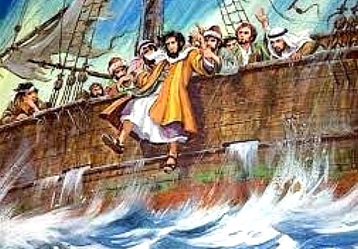
Jonás explica a los marineros la causa de la tormenta, y qué deben hacer para salvar el barco:
Jonás 1:12-17 (NVI)
Entonces clamaron al Señor: "Oh Señor, tú haces lo que quieres. No nos hagas perecer por quitarle la vida a este hombre ni nos hagas responsables de la muerte de un inocente".
Así que tomaron a Jonás, lo lanzaron al agua ...

Slide 56
Jonás explica a los marineros la causa de la tormenta, y qué deben hacer para salvar el barco:
Jonás 1:12-17 (NVI)
...lo lanzaron al agua y la furia del mar se aplacó.
Al ver esto, se apoderó de ellos un profundo temor al Señor y le ofrecieron un sacrificio e hicieron promesas.
El Señor, por su parte, dispuso un enorme pez para que se tragara a Jonás, quien pasó tres días y tres noches en su vientre.

Slide 57
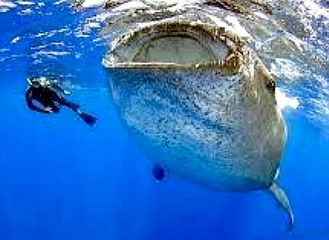
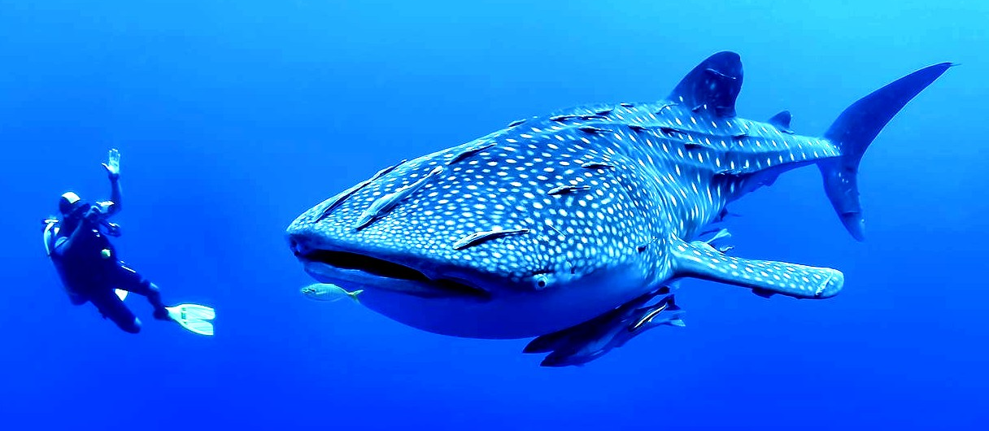
Muchos piensan que eso es imposible: no hay pez suficientemente grande como para tragar a un hombre.
¡Eso no es cierto!
Jonás 1:12-17 (NVI)
...lo lanzaron al agua y la furia del mar se aplacó.
Al ver esto, se apoderó de ellos un profundo temor al Señor y le ofrecieron un sacrificio e hicieron promesas.
El Señor, por su parte, dispuso un enorme pez para que se tragara a Jonás, quien pasó tres días y tres noches en su vientre.

Slide 58
¡Esto NO es IA! Es real. Es un pez llamado “tiburón ballena”, que en realidad es un pez. No es una ballena.
Jonás 1:12-17 (NVI)
...lo lanzaron al agua y la furia del mar se aplacó.
Al ver esto, se apoderó de ellos un profundo temor al Señor y le ofrecieron un sacrificio e hicieron promesas.
El Señor, por su parte, dispuso un enorme pez para que se tragara a Jonás, quien pasó tres días y tres noches en su vientre.
El Señor, por su parte, dispuso un enorme pez para que se tragara a Jonás, quien pasó tres días y tres noches en su vientre.

Slide 59
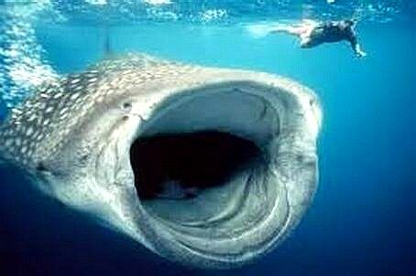
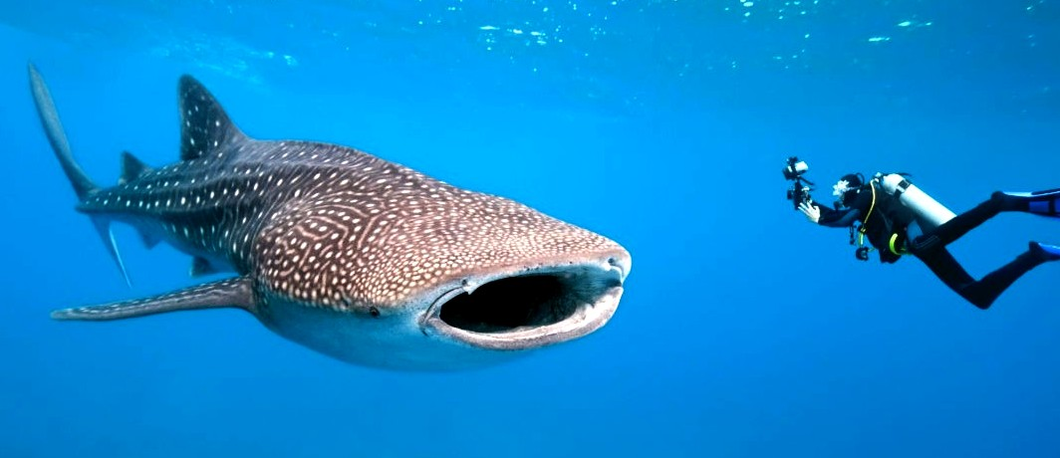
Es muy tranquilo, y ¡no come personas! Solo come plancton, por lo que debe tragar enormes cantidades de agua.
Jonás 1:12-17 (NVI)
...lo lanzaron al agua y la furia del mar se aplacó.
Al ver esto, se apoderó de ellos un profundo temor al Señor y le ofrecieron un sacrificio e hicieron promesas.
El Señor, por su parte, dispuso un enorme pez para que se tragara a Jonás, quien pasó tres días y tres noches en su vientre.

Slide 60
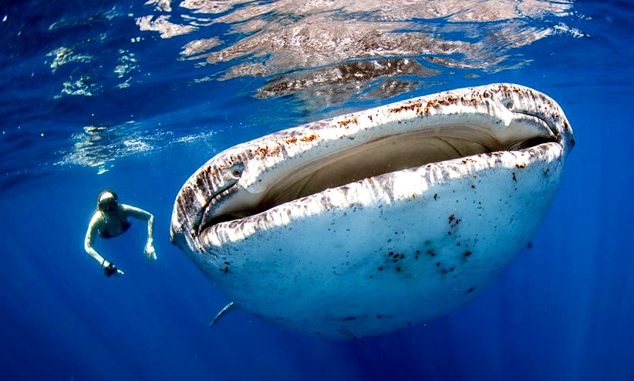
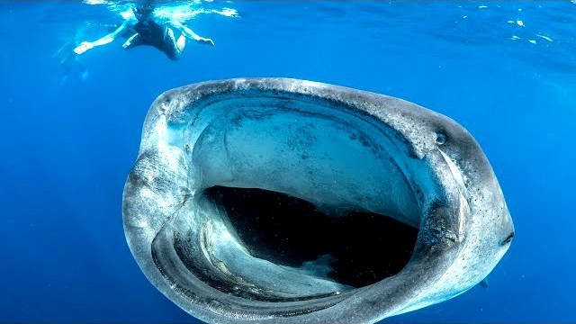
Pueden crecer hasta alcanzar +/- 19 metros de largo, pesan hasta 20 toneladas, y su boca puede tener hasta 1,6 metros de ancho...
Jonás 1:12-17 (NVI)
...lo lanzaron al agua y la furia del mar se aplacó.
Al ver esto, se apoderó de ellos un profundo temor al Señor y le ofrecieron un sacrificio e hicieron promesas.
El Señor, por su parte, dispuso un enorme pez para que se tragara a Jonás, quien pasó tres días y tres noches en su vientre.

Slide 61
No estoy diciendo que este es el tipo de pez que se tragó a Jonás: ¡Dios puede crear cualquier pez que quiera!
Jonás 1:12-17 (NVI)
...lo lanzaron al agua y la furia del mar se aplacó.
Al ver esto, se apoderó de ellos un profundo temor al Señor y le ofrecieron un sacrificio e hicieron promesas.
El Señor, por su parte, dispuso un enorme pez para que se tragara a Jonás, quien pasó tres días y tres noches en su vientre.

Slide 62
Simplemente quiero señalar que no es imposible, ni siquiera hoy en día. Hay peces grandes por aquí...
Jonás 1:12-17 (NVI)
...lo lanzaron al agua y la furia del mar se aplacó.
Al ver esto, se apoderó de ellos un profundo temor al Señor y le ofrecieron un sacrificio e hicieron promesas.
El Señor, por su parte, dispuso un enorme pez para que se tragara a Jonás, quien pasó tres días y tres noches en su vientre.

Slide 63
Dentro del pez, Jonás paso tres días y noches, y oró profundamente durante toda su estadía en el hotel acuático(!)…
Jonás 2:1-2 (NVI)
Entonces Jonás oró al Señor su Dios desde el vientre del pez. Dijo: "En mi angustia clamé al Señor, y él me respondió. Desde lo profundo de los dominios de la muerte pedí auxilio, y tú escuchaste mi clamor. …

Slide 64
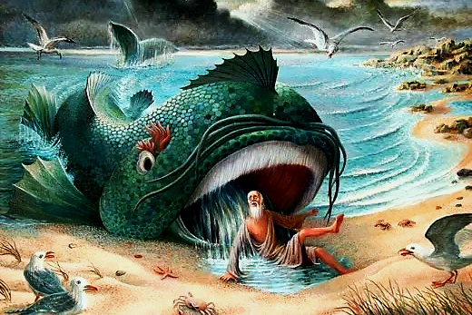
La oración sigue por 9 versículos más, hasta finalmente...
Jonás 2:10 (NVI)
Entonces el Señor dio una orden, y el pez vomitó a Jonás en tierra firme.

Slide 65
… de inmediato, Dios llama a Jonás otra vez:
Curiosamente, ahora Jonás es un poco más obediente…
Jonás 3:1-3 (NVI)
La palabra del Señor vino por segunda vez a Jonás: "Levántate y ve a la gran ciudad de Nínive y proclámale el mensaje que te voy a dar".
Jonás se levantó y se encaminó a Nínive.

Slide 66
No tengo ni idea de por qué Jonás cambió de opinión tan repentinamente... Es difícil de explicar...
Jonás 3:1-3 (NVI)
La palabra del Señor vino por segunda vez a Jonás: "Levántate y ve a la gran ciudad de Nínive y proclámale el mensaje que te voy a dar".
Jonás se levantó y se encaminó a Nínive.

Slide 67
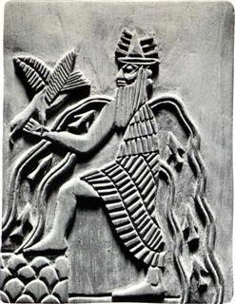
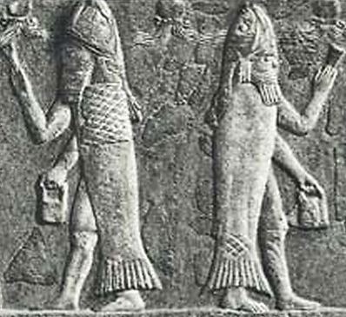
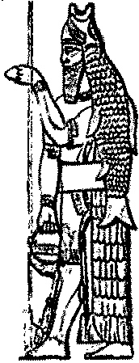
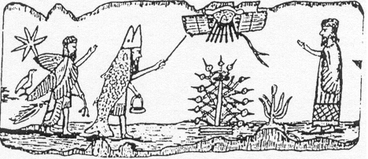
Curiosamente, el nombre “Nínive” originalmente era “Ninua”, que significa algo como “lugar de muchos peces”. El símbolo para escribir el nombre de la ciudad en alfabeto Cuneiforme era una combinación de los símbolos para “cerramiento de agua” y “pez grande”.
Los habitantes de Níneve adoraban a varios dioses, pero uno de los más importantes es ‘Ea’ (o ‘Enki’), que tiene una forma interesante:
Mitad hombre,
mitad pez

Slide 68
Curiosamente, el nombre “Nínive” originalmente era “Ninua”, que significa algo como “lugar de muchos peces”. El símbolo para escribir el nombre de la ciudad en alfabeto Cuneiforme era una combinación de los símbolos para “cerramiento de agua” y “pez grande”.
Una de sus características: “Es amigo de los humanos: Actuó como un ayudante divino que advirtió y salvó a la gente durante el Diluvio.”
Mitad hombre,
mitad pez

Slide 69
Curiosamente, el nombre “Nínive” originalmente era “Ninua”, que significa algo como “lugar de muchos peces”. El símbolo para escribir el nombre de la ciudad en alfabeto Cuneiforme era una combinación de los símbolos para “cerramiento de agua” y “pez grande”.
Otra característica: “Sabio solucionador de problemas: Confiaba en su mente aguda y sus planes inteligentes, en lugar de la fuerza bruta.”
Mitad hombre,
mitad pez

Slide 70
Curiosamente, el nombre “Nínive” originalmente era “Ninua”, que significa algo como “lugar de muchos peces”. El símbolo para escribir el nombre de la ciudad en alfabeto Cuneiforme era una combinación de los símbolos para “cerramiento de agua” y “pez grande”.
Y curiosamente, siempre es asociado con…
Una paloma!
(¿Recuerdas el significado de “Jonás”?)

Slide 71
Curiosamente, el nombre “Nínive” originalmente era “Ninua”, que significa algo como “lugar de muchos peces”. El símbolo para escribir el nombre de la ciudad en alfabeto Cuneiforme era una combinación de los símbolos para “cerramiento de agua” y “pez grande”.
Se puede imaginar el efecto en este pueblo, de un profeta de nombre “paloma” que fue tragado por un pez grande, y encerrado bajo el agua…

Slide 72
Curiosamente, el nombre “Nínive” originalmente era “Ninua”, que significa algo como “lugar de muchos peces”. El símbolo para escribir el nombre de la ciudad en alfabeto Cuneiforme era una combinación de los símbolos para “cerramiento de agua” y “pez grande”.
Se puede imaginar el efecto en este pueblo, de un profeta de nombre “paloma” que fue tragado por un pez grande, y encerrado bajo el agua…
¡Dios tenía un propósito en cada evento de la historia de Jonás!
Ninguno de los pequeños detalles de su saga es insignificante: todo tiene un objetivo específico.

Slide 73
Y ahora viene el único versículo de profecía:
Jonás 3:4 (NVI)
Jonás entró en la ciudad y la recorrió todo un día, mientras proclamaba: “¡Dentro de cuarenta días Nínive será destruida!”.
¡Y eso es todo!
En realidad, no hacía falta nada más….
Dios había dispuesto las cosas de una manera espectacular: Para los ninivitas, Jonás probablemente era visto como una especie de dios, ¡ya que presentaba todas las características de uno de sus dioses!

Slide 74
Pero, muy diferente al caso de Israel y sus profetas, …
¡el pueblo de Nínive escucha!
Toma muy en serio el mensaje de Dios.
Jonás 3:5-10 (NVI)
Y los ninivitas creyeron a Dios, proclamaron ayuno y, desde el mayor hasta el menor, se vistieron con ropa áspera en señal de arrepentimiento.
Cuando el rey de Nínive se enteró del mensaje, se levantó de su trono, se quitó su manto real, se vistió con ropa áspera, y se sentó sobre ceniza.
Luego mandó que se pregonara en Nínive:
"Por decreto del rey y de su corte: 'Ninguna persona o animal, ni ovejas ni vacas, probará alimento alguno, ni tampoco pastará ni beberá agua. ...

Slide 75
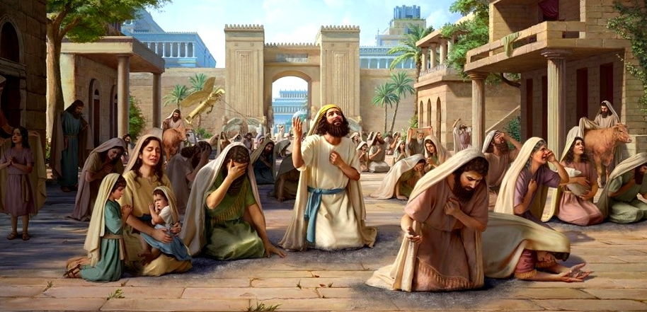
Pero, muy diferente al caso de Israel y sus profetas, …
¡el pueblo de Nínive escucha!
Toma muy en serio el mensaje de Dios.
Jonás 3:5-10 (NVI)
... Personas y animales vestirán telas ásperas y clamarán a Dios con todas sus fuerzas. Ordena así mismo que cada uno se convierta de su mal camino y de sus hechos violentos.
¡Quién sabe! Tal vez Dios cambie de parecer y aplaque el ardor de su ira, y no perezcamos' ".
Al ver Dios lo que hicieron, es decir, que habían abandonado su mal camino, cambió de parecer y no llevó a cabo la destrucción que había anunciado.

Slide 76
¡Ese es el verdadero arrepentimiento!
Ayuno, oración, y un cambio completo y sincero de rumbo.
Jonás 3:5-10 (NVI)
... Personas y animales vestirán telas ásperas y clamarán a Dios con todas sus fuerzas. Ordena así mismo que cada uno se convierta de su mal camino y de sus hechos violentos.
¡Quién sabe! Tal vez Dios cambie de parecer y aplaque el ardor de su ira, y no perezcamos' ".
Al ver Dios lo que hicieron, es decir, que habían abandonado su mal camino, cambió de parecer y no llevó a cabo la destrucción que había anunciado.

Slide 77
Es curioso que este pueblo, nada que ver con Israel, entendió lo que es el arrepentimiento real, mientras que Israel, el pueblo de Dios, nunca logró entenderlo.
Jonás 3:5-10 (NVI)
... Personas y animales vestirán telas ásperas y clamarán a Dios con todas sus fuerzas. Ordena así mismo que cada uno se convierta de su mal camino y de sus hechos violentos.
¡Quién sabe! Tal vez Dios cambie de parecer y aplaque el ardor de su ira, y no perezcamos' ".
Al ver Dios lo que hicieron, es decir, que habían abandonado su mal camino, cambió de parecer y no llevó a cabo la destrucción que había anunciado.
Al ver Dios lo que hicieron, es decir, que habían abandonado su mal camino, cambió de parecer y no llevó a cabo la destrucción que había anunciado.

Slide 78
El mensaje de Jonás es ¡el sermón más exitoso de toda la historia!
Un sermón de solo 7 palabras (“Dentro de cuarenta días Nínive será destruida”), y en apenas un día, más de ciento veinte mil
personas se arrepintieron, ayunaron, creyeron, y clamaron a Dios.
Jonás es, sin duda, el predicar de mayor éxito de todos los tiempos.

Slide 79
Pero a pesar de su gran éxito, Jonás ¡se enoja con Dios!
Por no haber destruido a la ciudad!
Jonás 4:1-3 (NVI)
Pero esto disgustó mucho a Jonás y lo hizo enfurecer.
Así que oró al Señor de esta manera: "¡Oh Señor! ¿No era esto lo que yo decía cuando todavía estaba en mi tierra?
Por eso me anticipé a huir a Tarsis, pues bien sabía que tú eres un Dios misericordioso y compasivo, lento para la ira y lleno de amor, que cambias de parecer y no destruyes.
Así que ahora, Señor, te suplico que me quites la vida. ¡Prefiero morir que seguir viviendo!"
Jonás realmente quería ver a Nínive destruida.

Slide 80
Jonás no entendió que Dios ama a todas las naciones, todos los pueblos, y todas las personas: se preocupa de cada ciudad y cada persona, y no quiere que nadie se destruya ni pierda.
Tal como dice Dios mismo mediante Ezequiel:
Ezequiel 18:32 (LBLA)
“Pues yo no me complazco en la muerte de nadie”, declara el Señor Dios.
“Arrepentíos y vivid.”
Ezequiel 33:11 (NVI)
Diles: “Tan cierto como que yo vivo, afirma el Señor y Dios, no me alegro con la muerte del malvado, sino con que se convierta de su mala conducta y viva.
¡Conviértete, pueblo de Israel; conviértete de tu conducta perversa! ¿Por qué habrás de morir?”.

Slide 81
Jonás no entendía por qué Dios quería ser compasivo con la gente malvada de Nínive, y quisiera perdonarlos.
... ¡que es precisamente el objetivo completo de este libro!
… y también la razón por la que Dios nos envió a Jesús... para darnos la única forma concreta de alcanzar la salvación.
Ezequiel 33:11 (NVI)
Diles: “Tan cierto como que yo vivo, afirma el Señor y Dios, no me alegro con la muerte del malvado, sino con que se convierta de su mala conducta y viva.
¡Conviértete, pueblo de Israel; conviértete de tu conducta perversa! ¿Por qué habrás de morir?”.

Slide 82
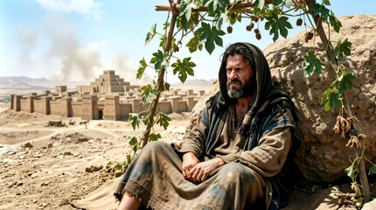
Ahora Dios muestra el punto real de todo esto, que Jonás no había entendido: Tal cómo había hecho con Nínive, en lugar de matar a Jonás, Dios le muestra su compasión y amor:
Jonás 4:4-6 (NVI)
"¿Tienes razón de enfurecerte tanto?" respondió el Señor.
Jonás salió y se sentó al este de la ciudad. Allí hizo un cobertizo y se sentó bajo su sombra para ver qué iba a suceder con la ciudad.
Para aliviarlo de su malestar, Dios el Señor dispuso una planta, la cual creció hasta cubrirle a Jonás la cabeza con su sombra.
Jonás se alegró muchísimo por la planta.

Slide 83
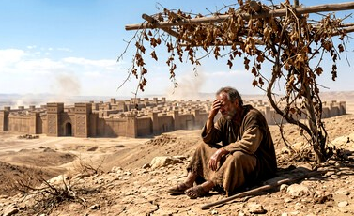
Aún así, Jonás ¡no quiere entender!
Sale de la ciudad, y se sienta para ver si, a lo mejor, será destruida. Eso es lo que él sigue queriendo que suceda.
Jonás 4:7-11 (NVI)
Pero al amanecer del día siguiente Dios dispuso que un gusano la hiriera y la planta se marchitó. Al salir el sol, Dios dispuso un abrasador viento del este.
Además, el sol hería a Jonás en la cabeza, de modo que este desfallecía.
Con deseos de morirse, exclamó: "¡Prefiero morir que seguir viviendo!“

Slide 84
Jonás definitivamente cumple su nombre:
“Paloma” - ¡Torpe y sin entendimiento!
Al final, Dios enfrenta a Jonás, y deja bien en claro quien está en control, y su propósito real:
Jonás 4:7-11 (NVI)
Pero al amanecer del día siguiente Dios dispuso que un gusano la hiriera y la planta se marchitó. Al salir el sol, Dios dispuso un abrasador viento del este.
Además, el sol hería a Jonás en la cabeza, de modo que este desfallecía.
Con deseos de morirse, exclamó: "¡Prefiero morir que seguir viviendo!“

Slide 85
Jonás definitivamente cumple su nombre:
“Paloma” - ¡Torpe y sin entendimiento!
Al final, Dios enfrenta a Jonás, y deja bien en claro quien está en control, y su propósito real:
Jonás 4:7-11 (NVI)
Pero Dios dijo a Jonás: "¿Tienes razón de enfurecerte tanto por la planta?“
"¡Claro que la tengo!", respondió. "¡Me muero de rabia!"
El Señor dijo: "Tú te compadeces de una planta que, sin ningún esfuerzo de tu parte, creció en una noche y en la otra pereció.
Y de Nínive, una gran ciudad donde hay más de ciento veinte mil personas que no distinguen su derecha de su izquierda y tanto ganado, ¿no habría yo de compadecerme?"

Slide 86
Así termina el libro: De repente.
Uno casi pensarías que falta una página, con la conclusión final de la historia.
¡Pero esa ES la conclusión!
Este final repentino e inesperado, sin una conclusión definitiva, enfatiza aún más el mensaje de Dios.
Nosotros nos preocupamos por cosas sin importancia que ni siquiera podemos controlar, pero Dios está mucho más interesado en la compasión por los que no conocen a Dios.
El Señor dijo: "Tú te compadeces de una planta que, sin ningún esfuerzo de tu parte, creció en una noche y en la otra pereció.
Y de Nínive, una gran ciudad donde hay más de ciento veinte mil personas que no distinguen su derecha de su izquierda y tanto ganado, ¿no habría yo de compadecerme?"

Slide 87
También hay mucho simbolismo en este libro, incluyendo paralelos entre Israel (Jonás) y los gentiles (Nínive), hasta el punto de que algunas personas dicen que toda la historia es completamente simbólica: Jonás no es real, tampoco los eventos, sino solamente es un cuento alegórico, una parábola.
Según ellas, Jonás nunca existió, ni tampoco el pez, y Níneve nunca se arrepintió. Es solo un cuento.
¿Será así? ¿Es solamente un mito?

Slide 88
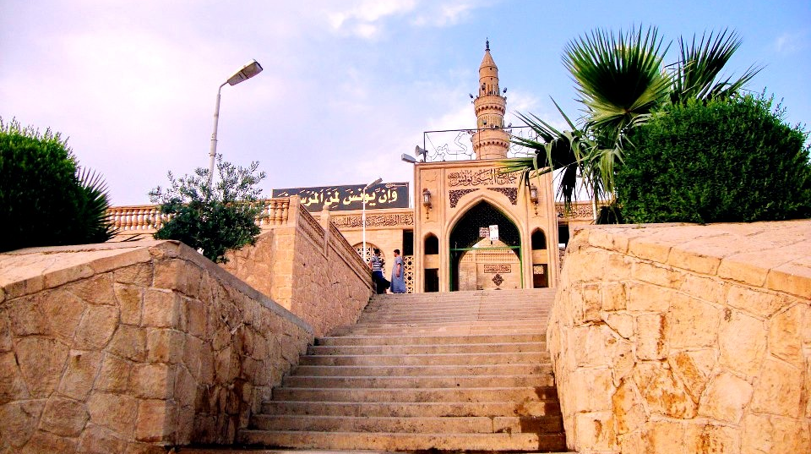
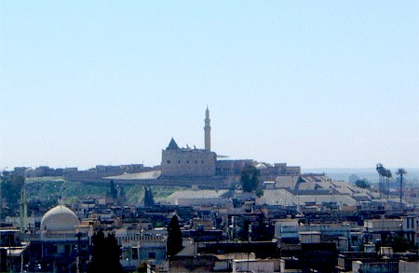
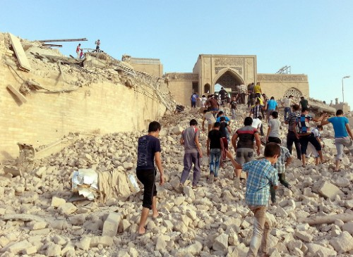
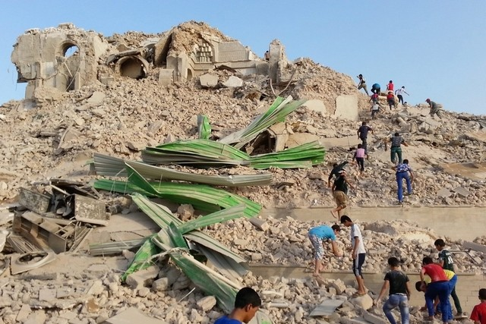
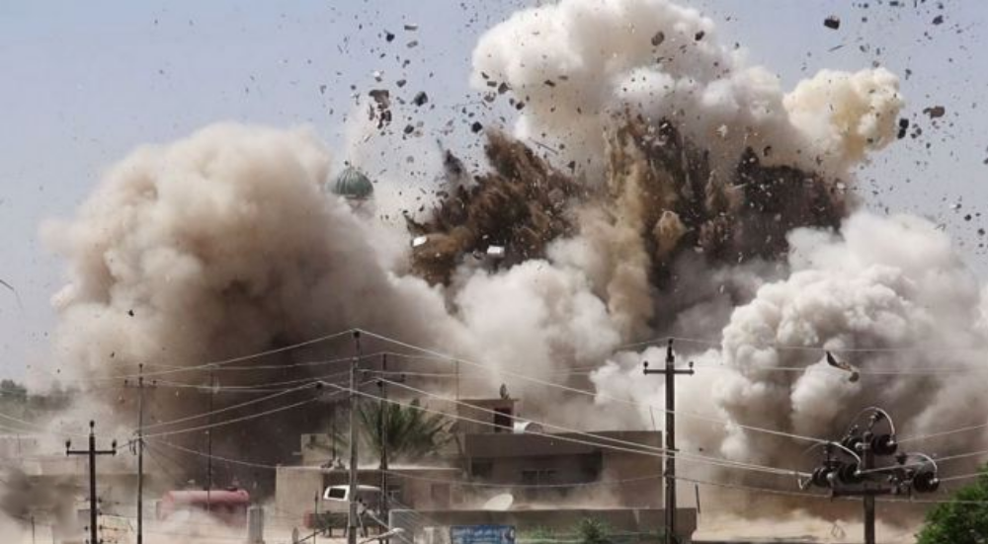
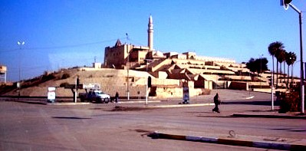
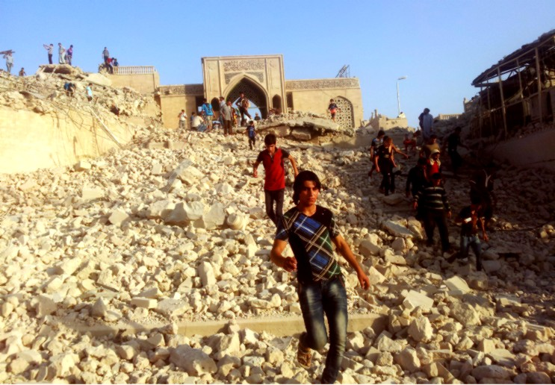
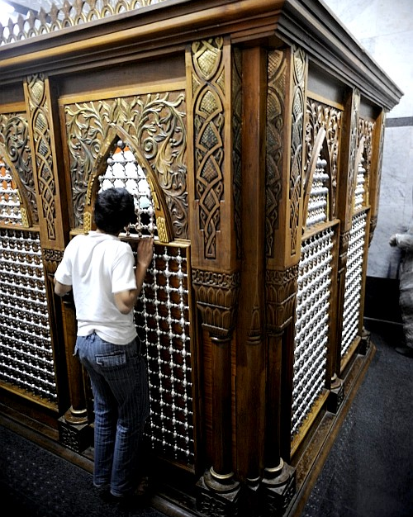
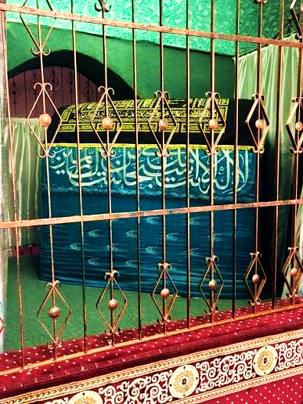
Justo al frente de Ninive, al otra lado del rio Tigris, está la ciudad de Mosul.
Y en la colina:
"Nebi Yunus"
“La tumba de Jonás”
24 Julio, 2014 - ISIS

Slide 89
Independiente de que eso era o no era la tumba de Jonás…
Mateo 12:38-41 (NVI)
Algunos de los fariseos y de los maestros de la Ley dijeron a Jesús: "Maestro, queremos ver alguna señal milagrosa de parte tuya."
Jesús contestó: "¡Esta generación malvada y adúltera pide una señal milagrosa!
Pero no se le dará más señal que la del profeta Jonás. Porque, así como Jonás estuvo tres días y tres noches en el vientre de un enorme pez, también tres días y tres noches estará el Hijo del hombre en el corazón de la tierra.
Los habitantes de Nínive se levantarán en el juicio contra esta generación y la condenarán; porque ellos se arrepintieron al escuchar la predicación de Jonás y aquí tienen ustedes a uno más importante que Jonás."

Slide 90
Jesús se refiere a la historia de Jonás en términos reales, no alegóricos. Habla de Jonás como una persona real, y también habla de un pez real, y un arrepentimiento real en Nínive.
No hay razones para dudar que los eventos del libro de Jonás son reales.
Pero el mensaje central del libro es claro:
¡Dios es un Dios de misericordia!
Toda persona que escucha el mensaje de Dios, y se arrepiente de corazón, será salvo.
Son solamente los que rechazan a Dios los que van a la destrucción.

Slide 91
Aquí también hay una lección importante para nosotros:
¡No puedes huir de Dios! No importa a dónde vayas, no puedes alejarte de él, porque él es omnipresente; él está en todas partes, todo el tiempo.
David lo dice bastante mejor que yo…
Salmo 139:7-12 (NVI)
¿A dónde podría alejarme de tu Espíritu? ¿A dónde podría huir de tu presencia?
Si subiera al cielo, allí estás tú; si tendiera mi lecho en el fondo de los dominios de la muerte, también estás allí.
Si me elevara sobre las alas del alba, o me estableciera en los extremos del mar, aun allí tu mano me guiaría, ¡me sostendría tu mano derecha!
Y si dijera: "Que me oculten las tinieblas; que la luz se haga noche en torno mío", ni las tinieblas serían oscuras para ti y aun la noche sería clara como el día.

Slide 92
Pero aún más importante: la historia de Jonás es en realidad ¡una profecía mesiánica!
Jesús mismo lo demuestra en Mateo 12. Jonás apunta a la muerte y resurrección de Jesús. Él llama a Jonás una “señal”.
“Esta generación malvada y adúltera pide una señal milagrosa! Pero no se le dará más señal que la del profeta Jonás. … así como Jonás estuvo tres días y tres noches en el vientre de un enorme pez también tres días y tres noches estará el Hijo del hombre en el corazón de la tierra”
Toda la Escritura apunta a Jesús, de una forma u otra.

Slide 93
Lecciones aprendidas en Jonás:
Dios no quiere que todos se destruyan: ¡quiere que todos se arrepientan! Porque si no lo hacen, serán destruidos.
Pero la gente no lo hará por sí sola, … a menos que alguien se lo explique.
Tal vez Dios te está llamando a TÍ para hablar con alguien con quien tú realmente no quieres hablar, para explicar cómo puede ser salvo.
Quizás quiere que le hables del hombre que murió por sus pecados, pasó tres días en las entrañas de la tierra, y luego resucitó para su salvación…

Slide 94
... Continuará ...
  Próximo Domingo:
miqueas
Materiales de
la clase hoy:
i-ccc.cl/Menores

Slide 97
YT Safe (86.1%)
Preparado por:
Stuart Allsop
Santiago, CHILE
i-ccc.cl – ChristLink.cl
Notes:
Preparado por:
Stuart Allsop
ChristLink.cl
Santiago, CHILE
www.i-ccc.cl

